Slide 1
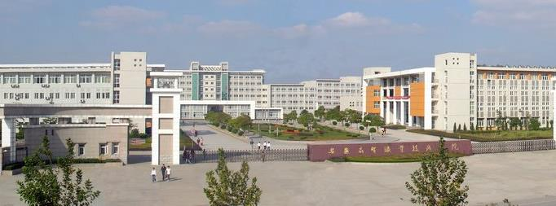

“学思践悟新徽商 文明礼仪商贸人”
主题班会
辅导员：某老师

Slide 2
为何
1
文明素养养成的重要性与必要性
谓何
2
班会内容
文明素养的内涵与外延
CONTENTS
现行
3
大学生文明素养缺位的现状
何为
4
《大学生文明礼仪建设年实施方案》

Slide 3
1
为何
文明素养养成的重要性与必要性
https://www.ypppt.com/

Slide 4
文明素养的重要性与必要性
中文民族传统美德
国家社会价值观导向
1.世界文明古国，华夏礼仪之邦；
2.不学礼，无以立--《论语》；
3.人无礼则不生，事无礼则不成，国无礼则不宁--荀子。
1.2001年颁布《公民道德建设实施纲要》；
2.2006 年 10 月明确提出建立社会主义核心价值体系；
3.党的十八大报告对社会主义核心价值观的概括
SUCCESS
立德树人重要组成部分
个人成长成才必要素质
1.2018年教育大会，习近平总书记针对“培养什么人”提出德智体美劳全面发展的教育目标；
2.以德为先，以人为本。
1.建立自尊、自信、自爱；
2.有利于建立良好的人际关系；
3.形成和谐心理气氛，促进身心健康

Slide 5
2
谓何
文明素养的内涵与外延

Slide 6
文明素养的内涵与外延
文明素养是指一个人在思想、言语、行为等方面的文明程度
知
1
2
情
3
4
意
行

Slide 7
文明素养的内涵与外延
“知”是指大学生应具备的文化知识和科学素养
1
基本文化知识：语文、数学、外语、等基本科目的知识
2
人文素养：哲学、历史、文学、艺术等方面的知识
知
科技素养：计算机技术、信息技术、生物技术、物理技术等方面的知识
3
4
社会素养：法律、政治、经济、管理等方面的知识。

Slide 8
文明素养的内涵与外延
“情”是指大学生应具备的情感素养和情商
1
心理健康：正确认识自己、了解自己的情感需求，具有健康的情感表达能力
2
情感管理：有效地应对情绪波动、解决情感问题，不影响自己和他人的正常生活和工作
情
社交能力：懂得如何与他人沟通、交流，建立和谐的人际关系。学会与室友、同学、老师如何去相处
3
4
公民素质：懂得尊重他人权利，有责任心和荣誉感，对社会、国家和人民具有深厚的感情

Slide 9
文明素养的内涵与外延
“意”是指大学生应具备的良好的行为习惯和道德品质
1
人生理想：应该有明确的人生理想和追求，并为之不懈奋斗
2
人生价值观：有健康的人生价值观，具有自信、自尊、自爱的人生态度
意
人生目标：应该有具体的人生目标，为之努力奋斗，不断提高自身的综合素质和能力水平
3
4
社会责任感：应该有强烈的社会责任感，懂得为社会、为人民服务，为人类的进步和发展做出贡献

Slide 10
文明素养的内涵与外延
“意”是指大学生应具备的人生追求和人生价值观
1
遵纪守法：遵守国家法律、法规和学校纪律，不违法乱纪。
2
文明礼仪：具备良好的文明礼仪，尊重他人、注重形象，遵循公共秩序。
意
环保意识：具备良好的环保意识，倡导绿色出行、节约能源、减少浪费等行为。
3
4
科学素养：具备科学素养，能够运用科学的方法和思维方式解决问题，避免盲目从众、追求虚名虚利的行为

Slide 11
3
现行
大学生文明素缺位的现状

Slide 12

在我们周围，你是否自己做过或遇到到这样的事情？

Slide 13
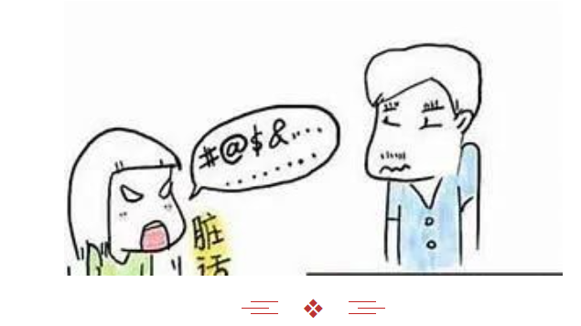

大学生文明素养缺位的现状
一、嬉笑怒骂，出口成“脏”
最能麻痹自己的理由莫过于“我没有恶意，脏话和教养无关”。
受众最广的理由莫过于“我快要气（激动）死了，不来一句怎么会舒服？”
在众多说脏话的原因中,最容易中招的，是“不知不觉地从众”。

Slide 14
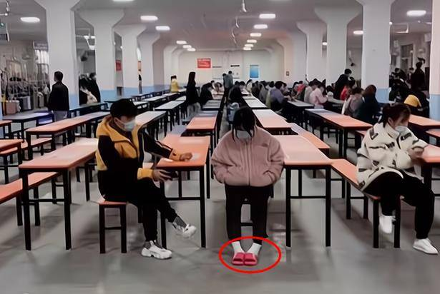
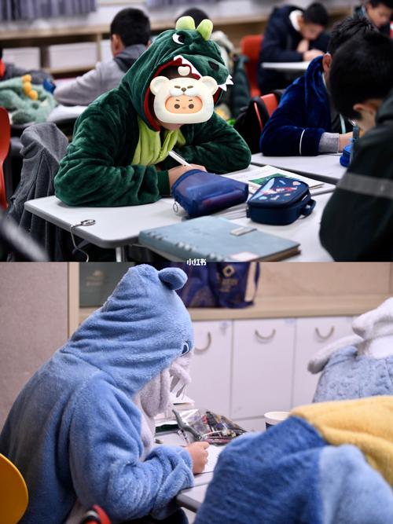
大学生文明素养缺位的现状
二、衣冠不整，穿着随意
人潮人海中有你有我，相遇相识相互琢磨；人潮人海中是你是我，装作不羁面带骄傲；人潮人海中又看到你套睡衣、趿拖鞋穿梭于教室、食堂、图书馆

Slide 15
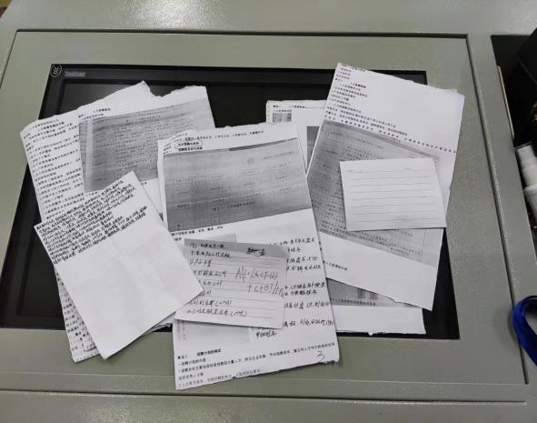
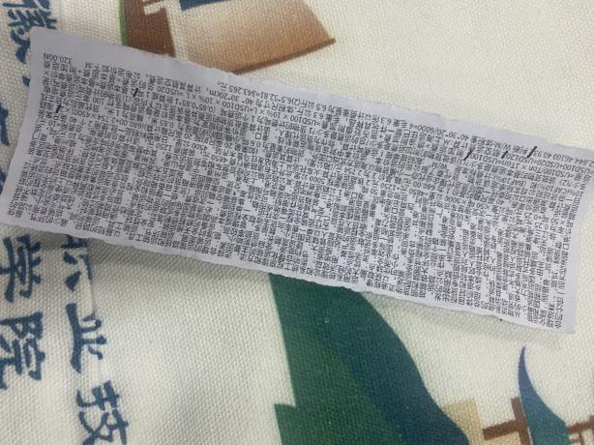
大学生文明素养缺位的现状
三、“精心准备”，考试作弊
作弊的男生不可靠，作弊的女生不能要
待你长发及腰，千万别夹小抄

Slide 16
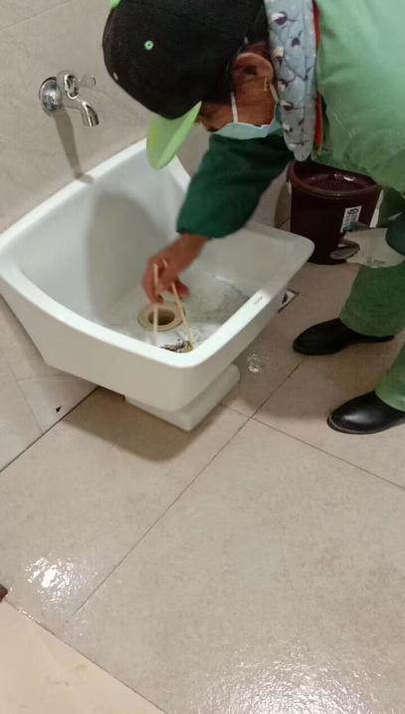
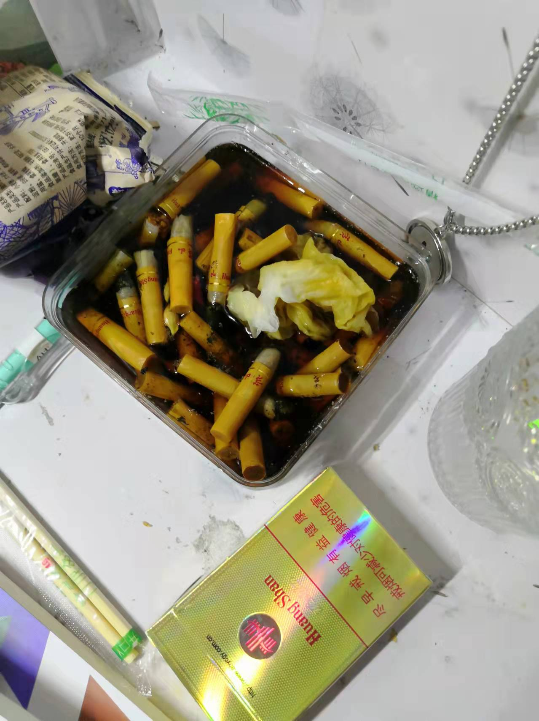
大学生文明素养缺位的现状
四、乱丢垃圾，乱扔烟头
在与“烟友”谈笑间灰飞烟灭，吞云吐雾以为自己很帅，
可“你呼吸过他呼吸过的二手烟，不仅伤害自己，也更危害他人健康，实在害人害己

Slide 17
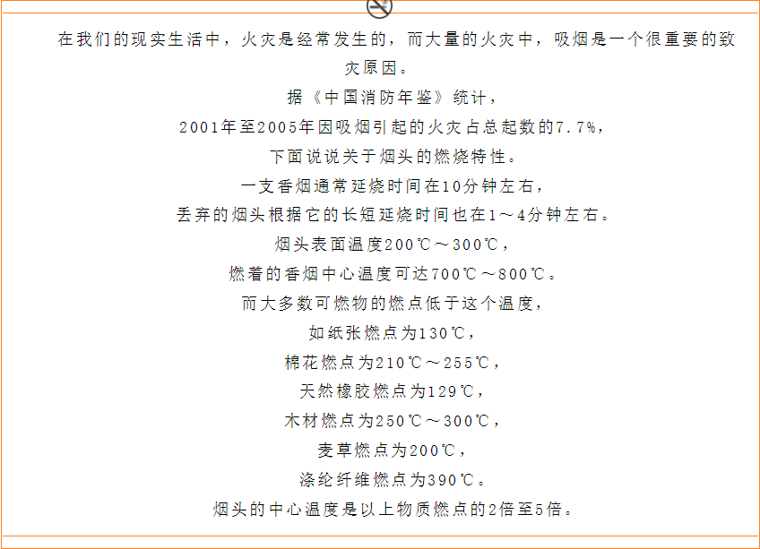
大学生文明素养缺位的现状
四、乱丢垃圾，乱扔烟头
案例：
地点：山东烟台大学公寓楼
时间：2016年8月17日凌晨1点30分左右
事件：烟台大学13号公寓某一楼宿舍留校学生在宿舍点燃了蚊香（据说放在鞋盒子里，且周边堆有杂乱的衣物等可燃物）后外出上网，因蚊香点燃了可燃物导致整个宿舍全部烧毁，整个宿舍楼300多人在浓烟中疏散、安全撤离，所幸没有人员受伤。此前14日，烟台大学2号公寓两名留校学生在走廊使用液体酒精炉吃火锅，在没有熄灭火焰的情况下添加酒精，发生火灾，两人烧伤，其中一人烧伤面积达40%。

Slide 18


大学生文明素养缺位的现状
五、网络暴力，虚假宣传
网上一时爽，危害无穷大

Slide 19
PPT下载 http://www.1ppt.com/xiazai/
4
何为
《大学生文明礼仪建设年实施方案》

Slide 20
学思践悟新徽商 文明礼仪商贸人
安徽商贸职业技术学院大学生文明礼仪建设年活动
学校2023年党政工作要点
“十件大事”之一
5个重点区域
主要任务：5项专题教育
5项个人文明
文明礼仪主题班会
我身边的不文明现象
安商师生最美瞬间
尊师崇礼行动
21天好习惯养成计划
“厚德校园”公约
公共场所
厚德校园
举止文明 |
1
遵章守纪
行为规范
演讲、征文、摄影比赛、知识竞赛
5项自发公约
教学场所
守礼学堂
学习文明 |
2
倡导课前师生互礼
试点
“无手机课堂”
“两无两禁”专项活动
“守礼课堂”
承诺活动
“守礼学堂”公约
勤奋学习学风优良
学生宿舍
温馨宿舍
起居文明 |
3
“一站式”
学生社区建设
最美宿管阿姨
“6S”宿舍评比
宿舍文化节
示范
宿舍
“温馨寝室”公约
团结友爱
互帮互助
用餐场所
尚俭食堂
光盘行动
尚俭行动
我为光盘代言
后厨开放日
“尚俭食堂”公约
就餐文明 |
4
勤俭节约艰苦朴素
网络阵地
清朗网络
5
《清朗网络空间，你我共同守护》承诺
知识宣讲
警示教育
防诈骗
警示教育
“清朗网络”公约
上网文明 |
理性上网
传播美好
宣传教育阶段（3月-4月）
活动开展阶段（5月-11月）
检查评比阶段（5-11月）
总结展示阶段（12月）

Slide 21
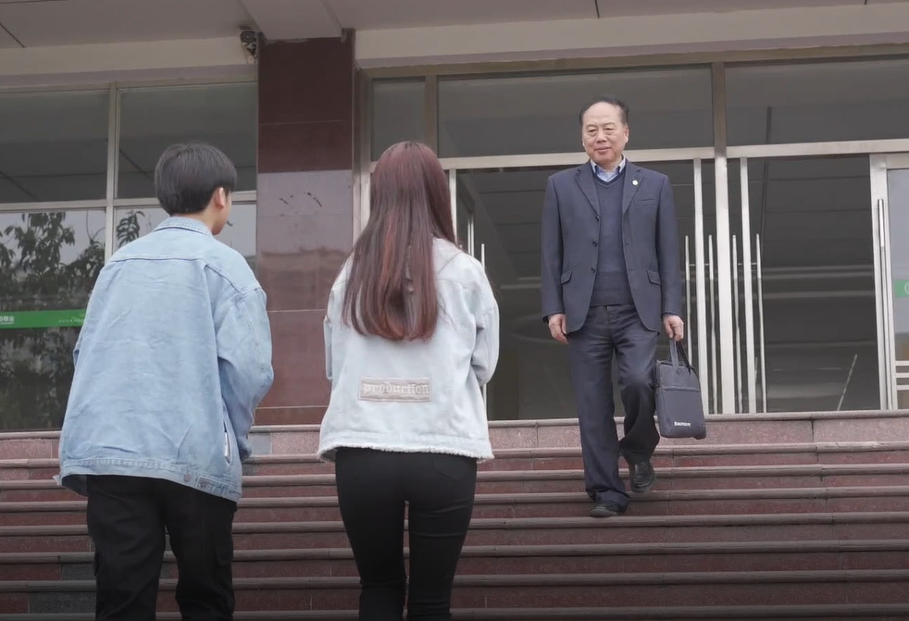

（一）“厚德校园”专题教育活动
遇师问好
“礼”从口出
尊师崇礼，展现商贸学子的良好风貌
“您好”先行，说话有“请”、事毕“感谢”

Slide 22

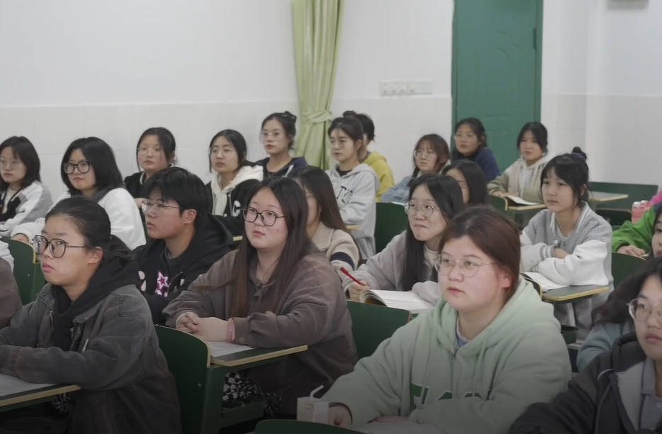
（二）“守礼学堂”专题教育活动
课前师生互礼
“两无两禁”
无迟到早退、无旷课
禁止带食品进教学区、禁止在公共区域吸烟
课前为老师擦黑板，课间为老师倒杯水

Slide 23
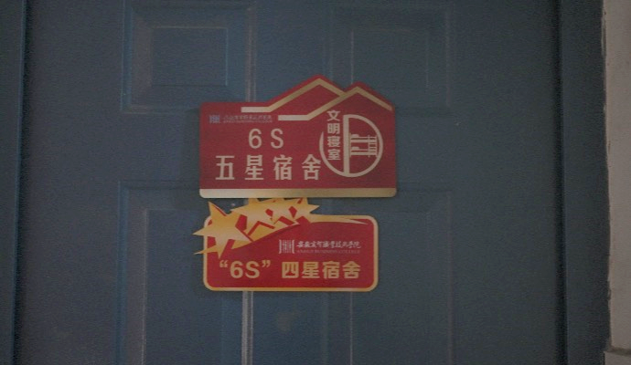
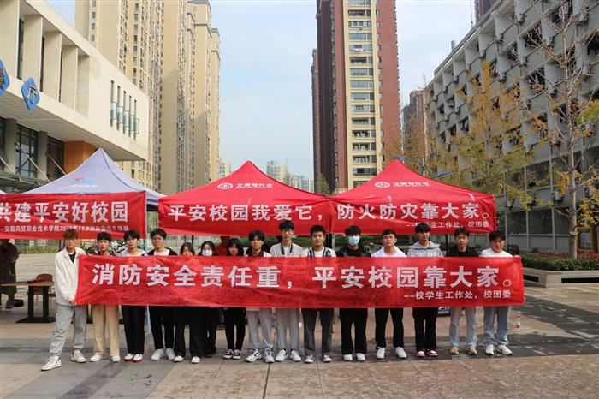
（三）“温馨宿舍”专题教育活动
“6S”宿舍评比
宿舍文化节
整理内务、整修自身
营造“团结、友爱、和谐”的宿舍文化氛围

Slide 24

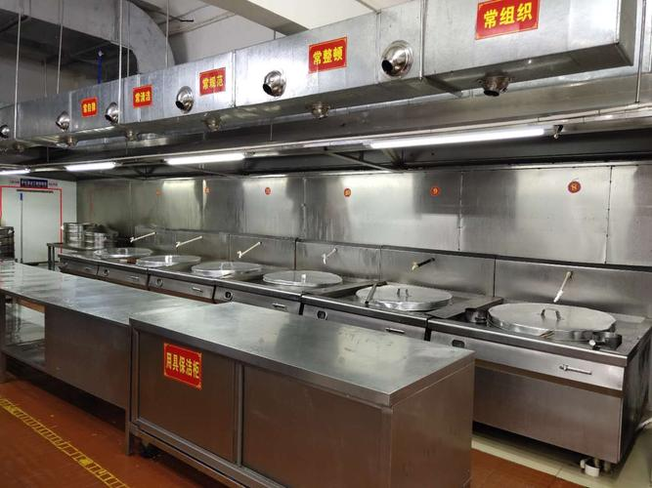
（四）“尚俭食堂”专题教育活动
光盘行动、文明餐桌
“后厨开放日”
弘扬力行节俭、艰苦朴素的中华优秀传统文化
学生代表参观蔬菜加工间、米饭生产间、烹调间等工作区

Slide 25


（五）“清朗网络”专题教育活动
明辨是非、传播美好
防诈骗警示
守好网络意识形态安全底线
预防“裸聊、 刷单、赌博、网贷”等典型网络诈骗

Slide 26





榜样的力量——感动中国里面的人

Slide 27
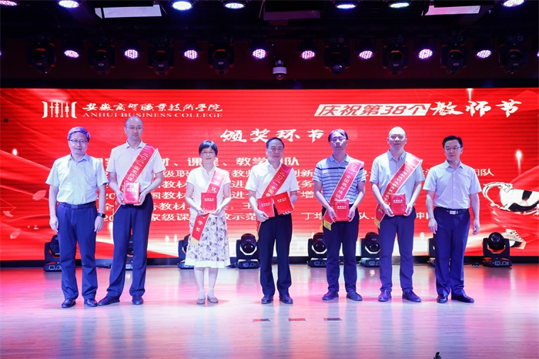


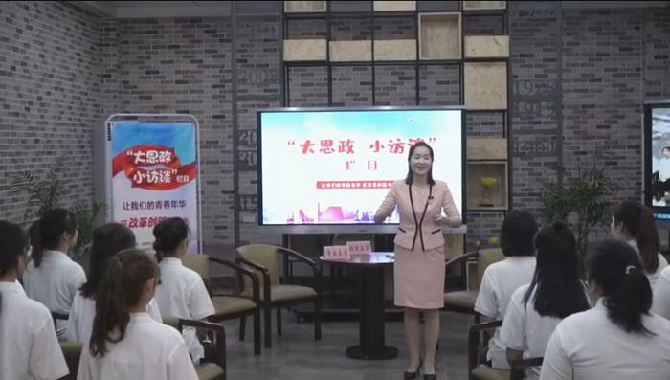
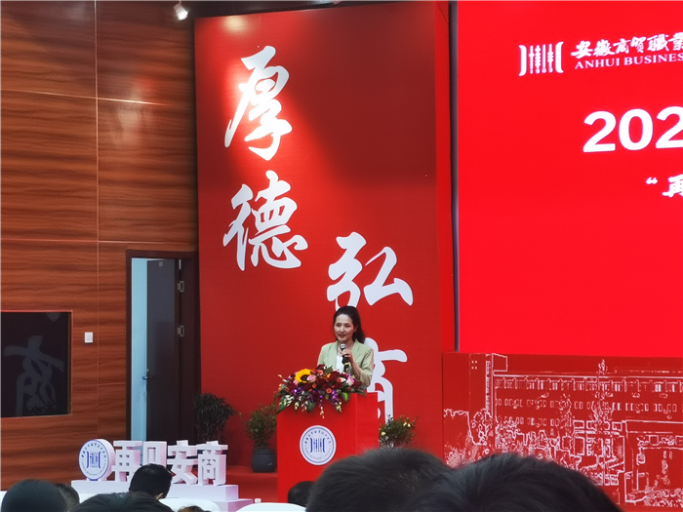
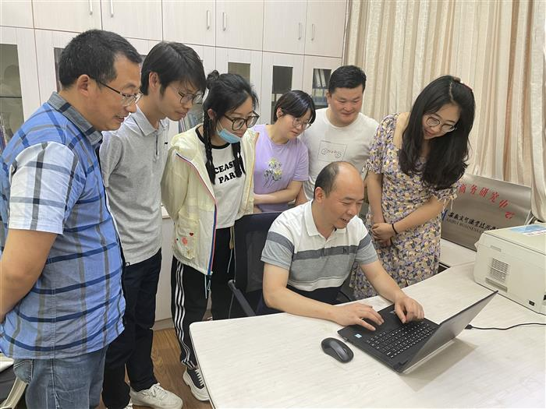
榜样的力量——身边的人（老师）

Slide 28
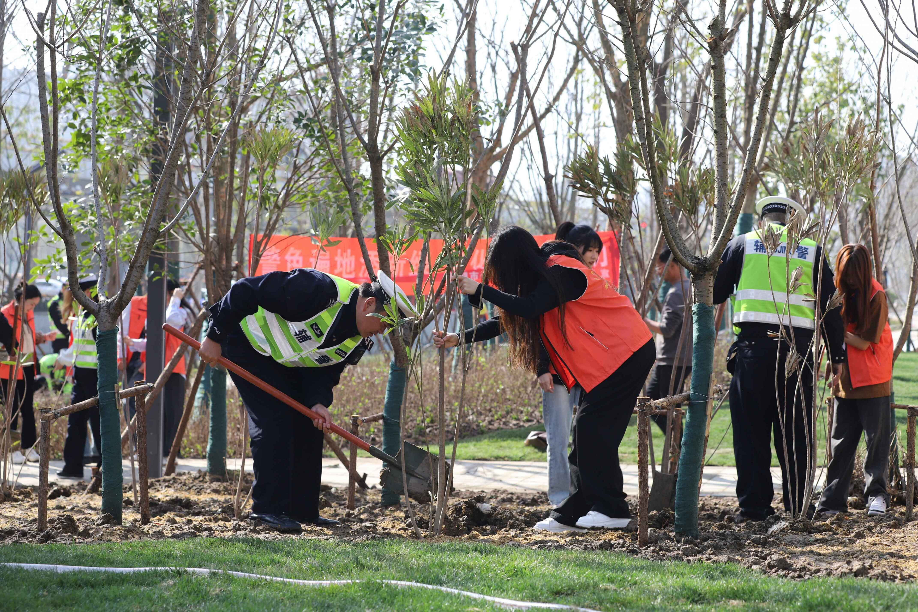
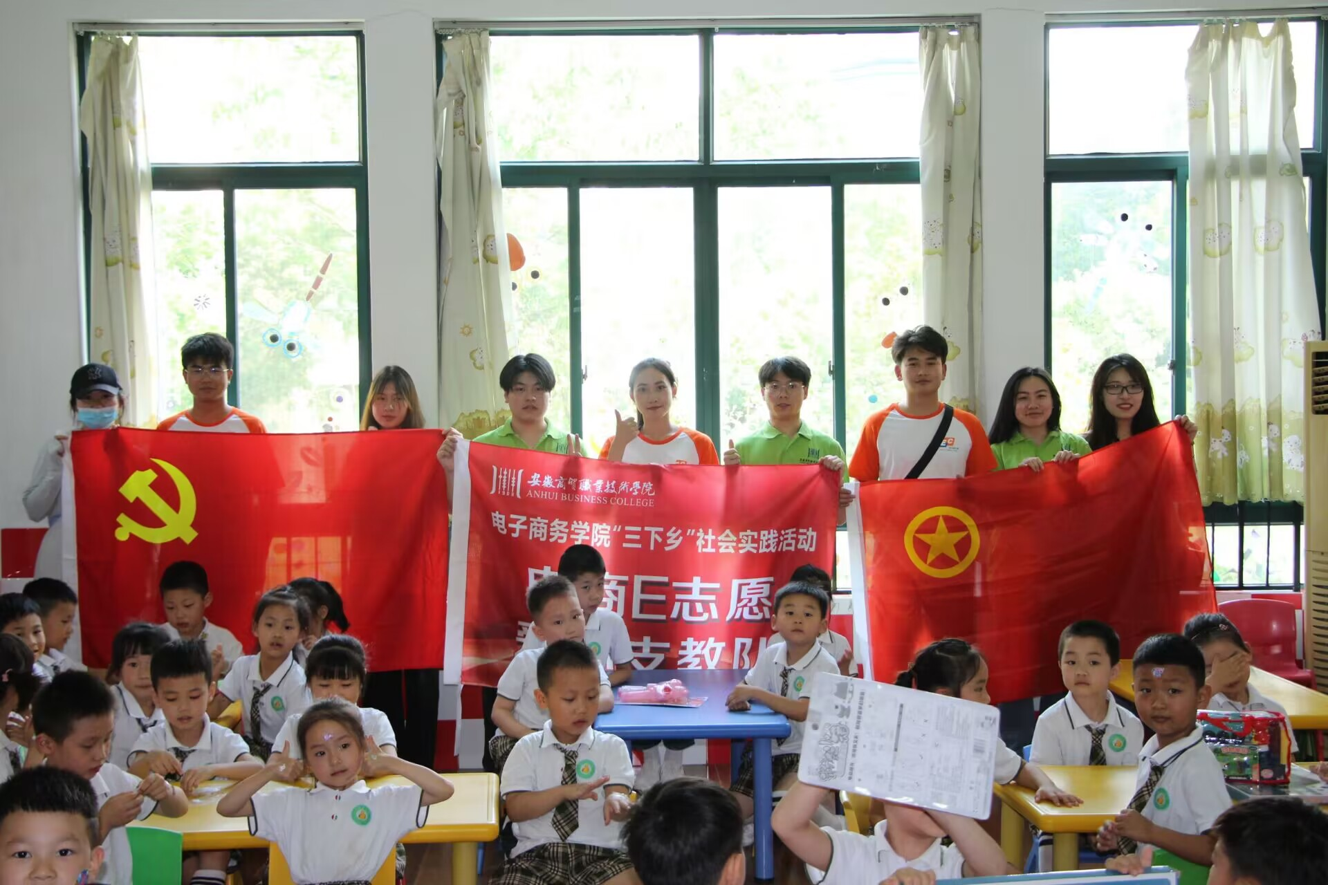
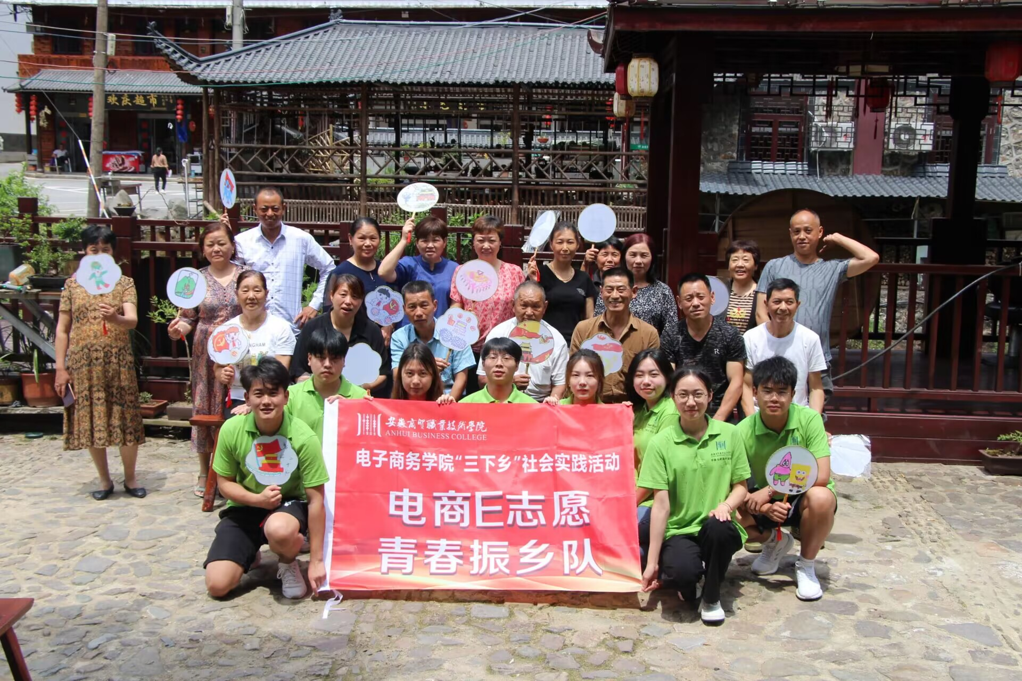
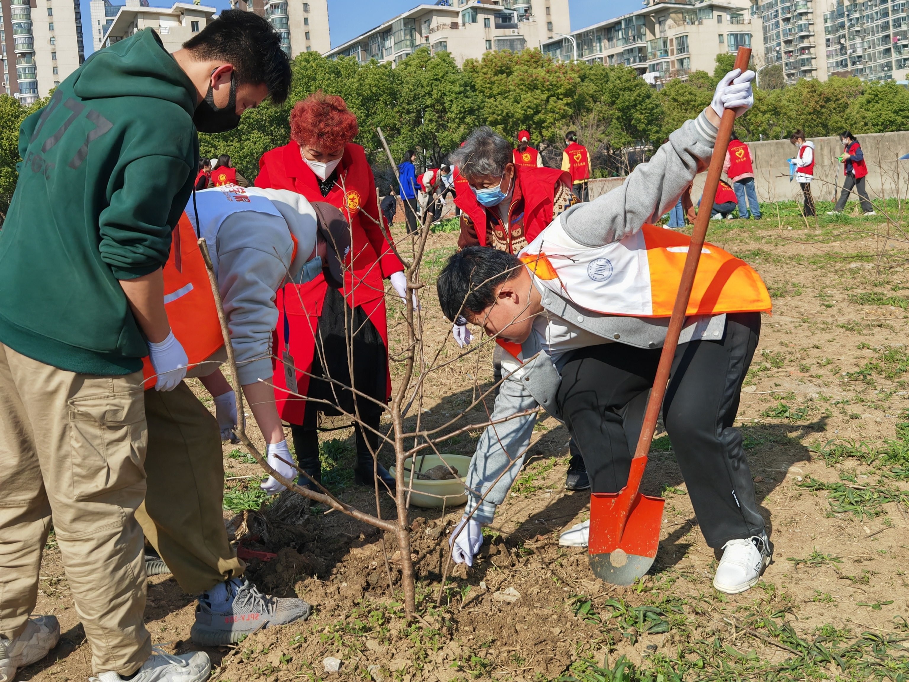

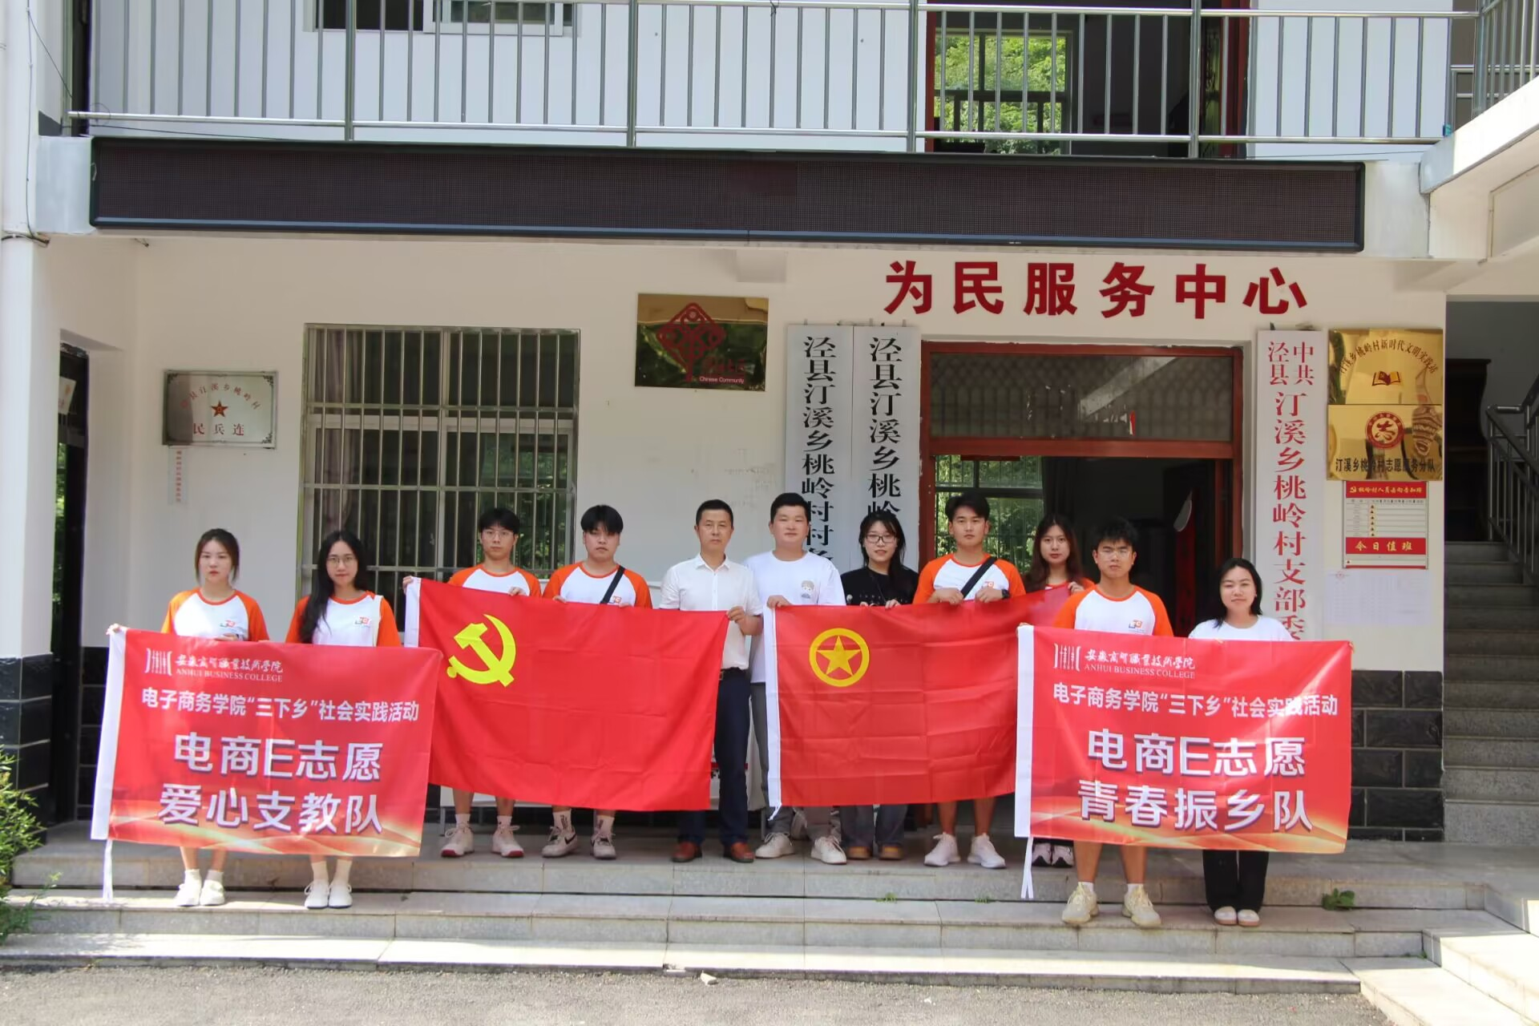
榜样的力量——（学生）

Slide 29
课后作业
遇师长主动问好
宿舍内务勤整理
反思自身不文明行为并改正

Slide 30
谢谢大家

